Slide 1
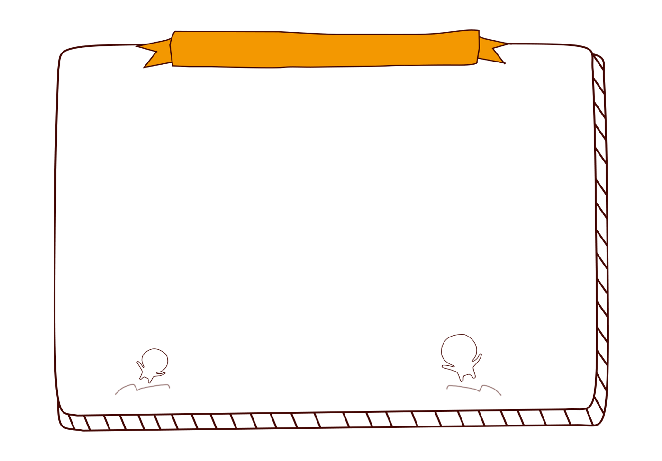



Welcome to our English class
T.
أ.

Slide 2
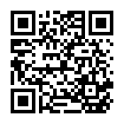
نقاط مهمه في اختبار او تقييم درجة (التحدث)
اختبار أو تقييم التحدث هو طوال الأسابيع الدراسية من خلال تقييمك للطلاب داخل الفصل مع تنويع أساليب التقويم
( محادثة – عروض تقديمية - مناقشة ) , وليس شرطا أن يكون اختبار التحدث في اخر اسبوع او بشكل مستقل .
حسب التعميم المرفق هنا
https://top4top.io/downloadf-2480wbgm41-pdf.html
يمكن تقييم الطلاب من 5 درجات للتحدث وإضافتها لاختبار الاستماع لاحقا .
يمكن استخدام النموذج التالي في طرح الاسئلة على طلابك أو النموذج الذي تراه مناسب من خلال الحصص الدراسية المتبقية اذا لم تقيٍم طلابك في التحدث مسبقا .

Slide 3
We can 3
طريقة اختبار الطالب على النماذج
الطالب يختار رقم النموذج
المعلم يفتح النموذج بالرقم الذي اختاره الطالب
يبدأ المعلم بطرح الاسئلة والطالب يجيب
½ درجة لكل سؤال مباشر و ¼ درجة على قراءة كل كلمة بشكل صحيح
المتبقي 5 درجات للاستماع عن طريق اختبار مستقل
اخيرا هذه الاسئلة مقترحة ومختارة وكل معلم/ه له الحرية في طرح السؤال الذي يناسب طلابه حسب المنهج

Slide 4
Choose a number
1
2
3
T.

Slide 5

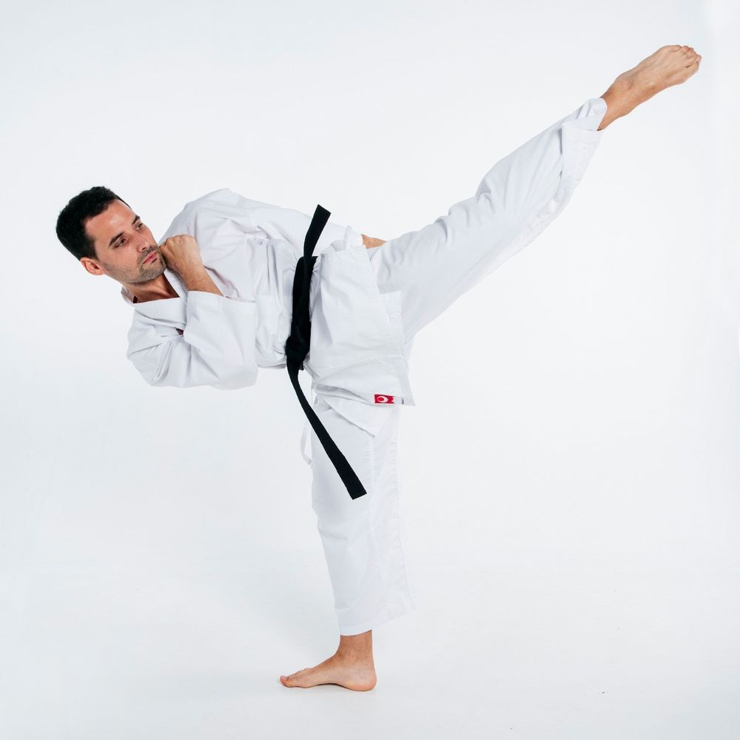
Speaking Activity
Hello . What is your name?
Where do you live?
Read the following words: rice _ read _ meet _ sleep
Read the following words : pie _ play _ window _ cow
Read the following words : mouse _ coin _ toy _ bear
where _ hair Read the following words:
What do you do ?
1
T.

Slide 6

Speaking Activity
Hi . What is your name?
Where do you live?
Read the following words: meat _ meet _ pie _ tie
Read the following words : rain _ train _ how _ snow
Read the following words : boat _ cow _ point _ boy
bear _ hair Read the following words:
What do you do ?
2
T.

Slide 7

Speaking Activity
Hi . What is your name?
What do you do?
Read the following words: meat _ meet _ pie _ tie
Read the following words : rain _ train _ how _ snow
Read the following words : boat _ cow _ point _ boy
chair _ show Read the following words:
Where do you live?
3
T.

Slide 8



Thank
you
لا تنسوني من صالح دعائكم

